Slide 1

LP24 : Phénomènes de résonances dans différents domaines de la physique
Martin Pernot-Borràs

Slide 2
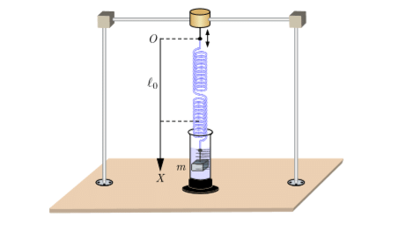
Oscillateur mécanique forcé
Source :S. Bréchet Mécanique

Slide 3
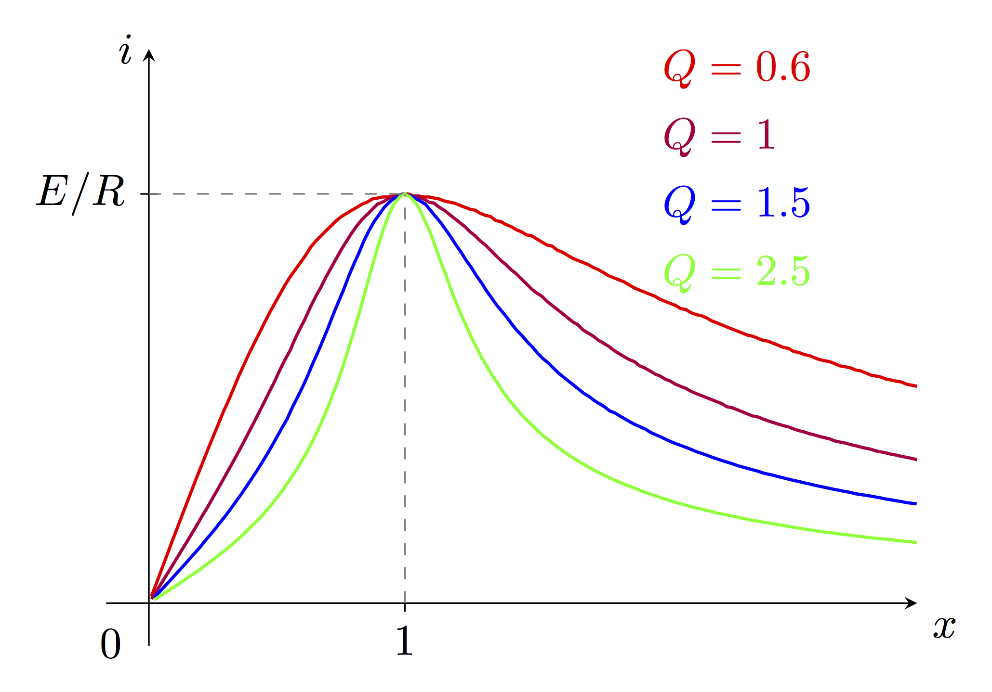
Résonance en vitesse
Source

Slide 4
Titre
Source

Slide 5
Conclusions
On a décrit le phénomène de résonance qui apparaît à l’excitation d’un système à sa fréquence propre.
      Il correspond à un maximum de transmission d’énergie
      Existence de résonance en position, et en vitesse.
Ce phénomène est transverse à la physique.
Il permet d’expliquer la couleur du ciel comme la résonance du nuage du déplacement du nuage d’électrons autours du noyaux.

Slide 6
Bibliographie
Mécanique, Pérez
Electromagnétisme, Pérez
Mécanique, Landau & Lifschitz

